Slide 1
Факультет компьютерных наук Департамент программной инженерии Курсовая работа
Приложение активности и уведомления ВШЭ
Выполнил студент группы 182
Шакура Максим Александрович
Научный руководитель:
Руководитель департамента
программной инженерии
факультета компьютерных наук
Авдошин Сергей Михайлович
Высшая школа экономики, Москва, 2019
www.hse.ru

Slide 2
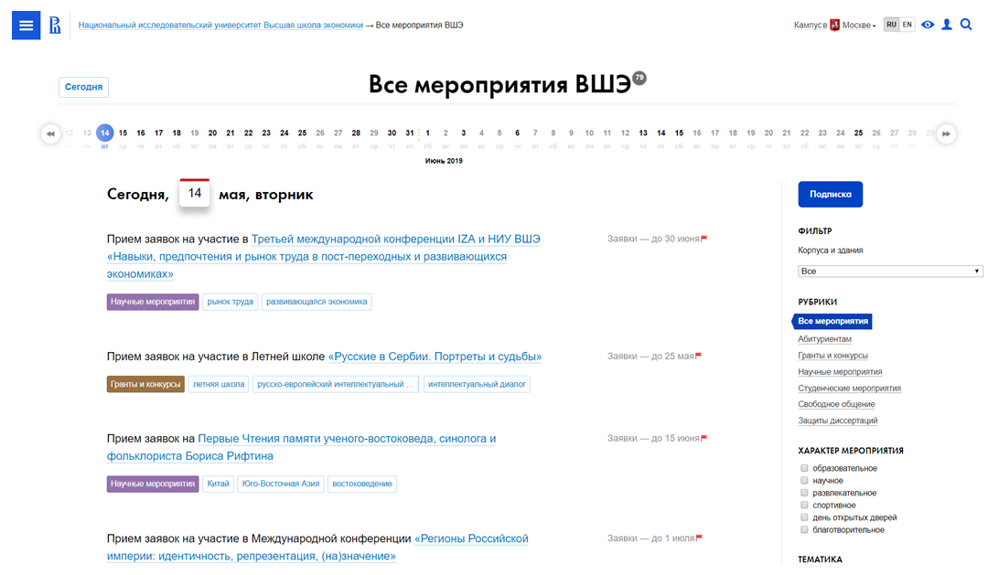
У Вышки есть мероприятия!
фото
фото
фото
Высшая школа экономики, Москва, 2018
Высшая школа экономики, Москва, 2019

Slide 3
Кому это нужно?
Студентам Преподавателям
Абитуриентам
Людям, интересующимися наукой

Slide 4
Анализ существующих решений
Сейчас у Вышки 4 канала информирования о мероприятиях:
фото
Сайт HSE.ru
Рассылка по электронной почте
Распространение через социальные сети
Информация на стендах
фото
фото
Высшая школа экономики, Москва, 2018
Высшая школа экономики, Москва, 2019

Slide 5
ЦЕЛЬ И ЗАДАЧИ РАБОТЫ
Цель работы Сделать информацию о мероприятиях ВШЭ более доступной.
Задачи работы
Создать мобильное приложение – агрегатор мероприятий Вышки
фото
фото
фото
Высшая школа экономики, Москва, 2018
Высшая школа экономики, Москва, 2019

Slide 6
Основные результаты работы
Android-приложение “События” – агрегатор информации о мероприятиях Вышки

Slide 7






Функции приложения
Вывод списка мероприятий
Добавление мероприятий в избранное
Вывод списка избранных мероприятий
Поиск по спискам мероприятий
Изменение языка мероприятий
Изменение цветовой темы приложения
фото
фото
Высшая школа экономики, Москва, 2018
Высшая школа экономики, Москва, 2019

Slide 8
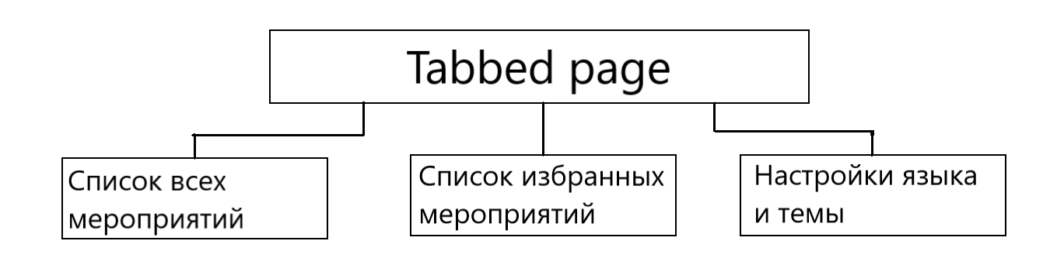
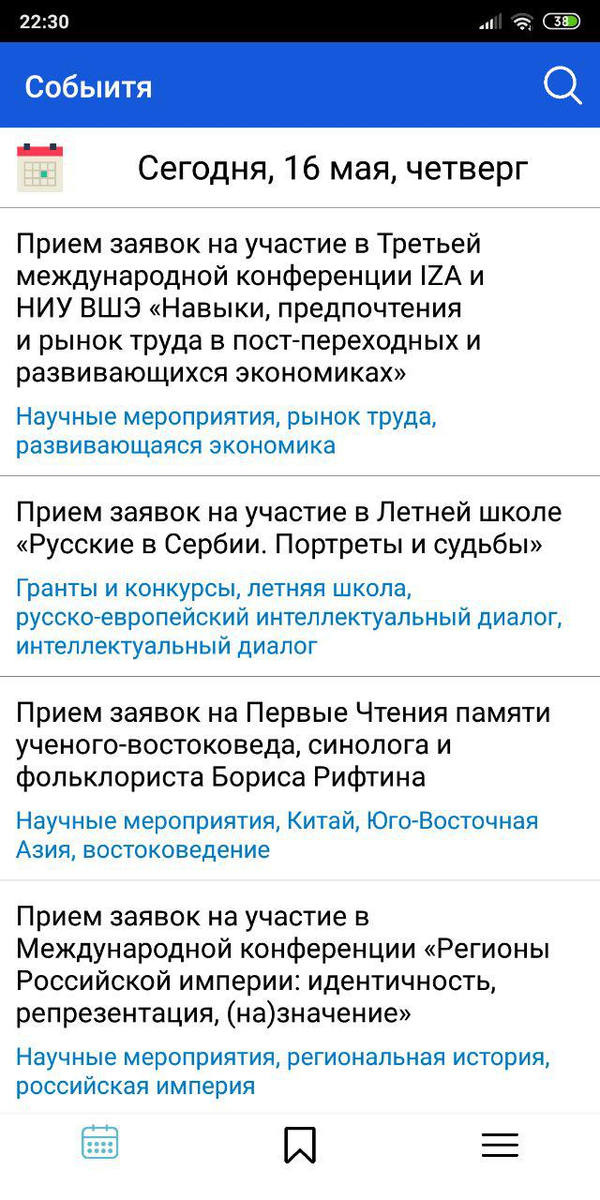
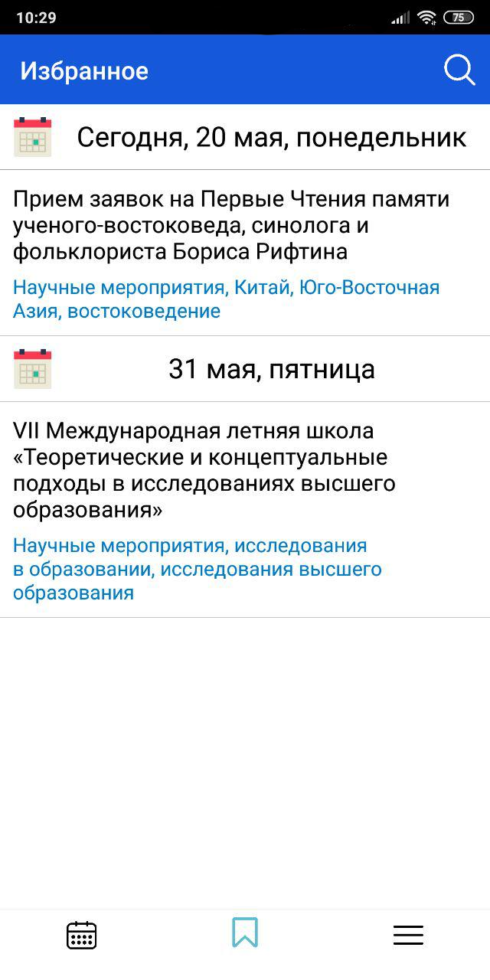
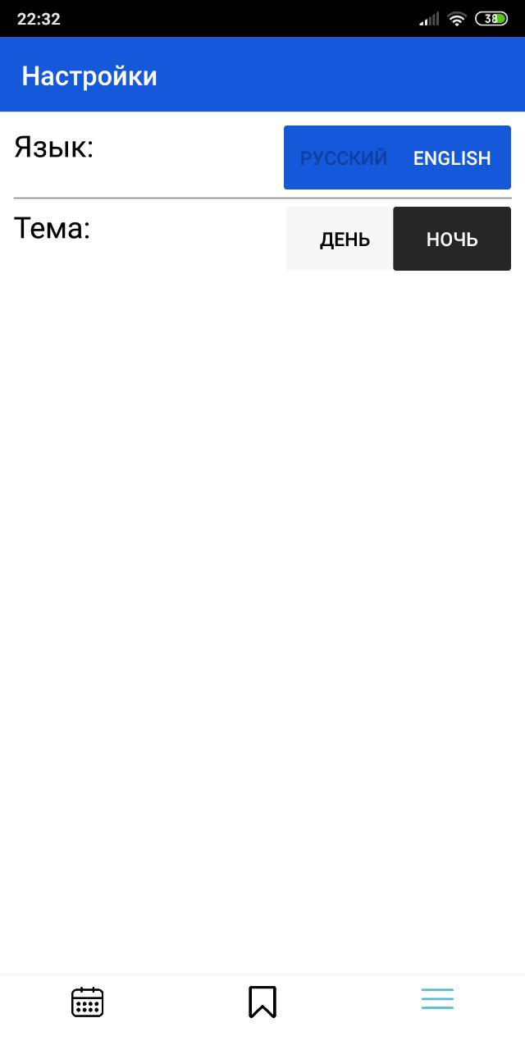
Структура приложения
фото
фото
фото
Высшая школа экономики, Москва, 2018
Высшая школа экономики, Москва, 2019

Slide 9
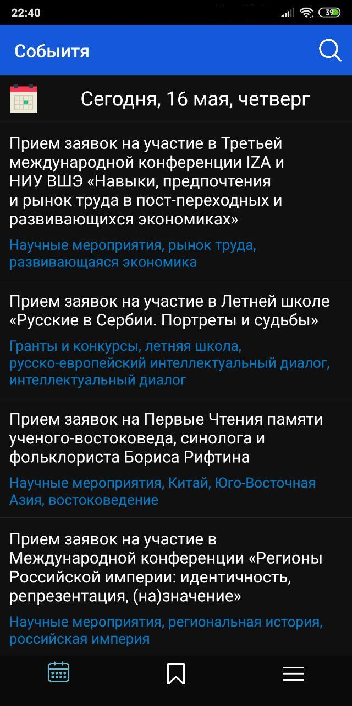
Список мероприятий
Высшая школа экономики, Москва, 2018

Slide 10


Мероприятия на английском
10

Slide 11
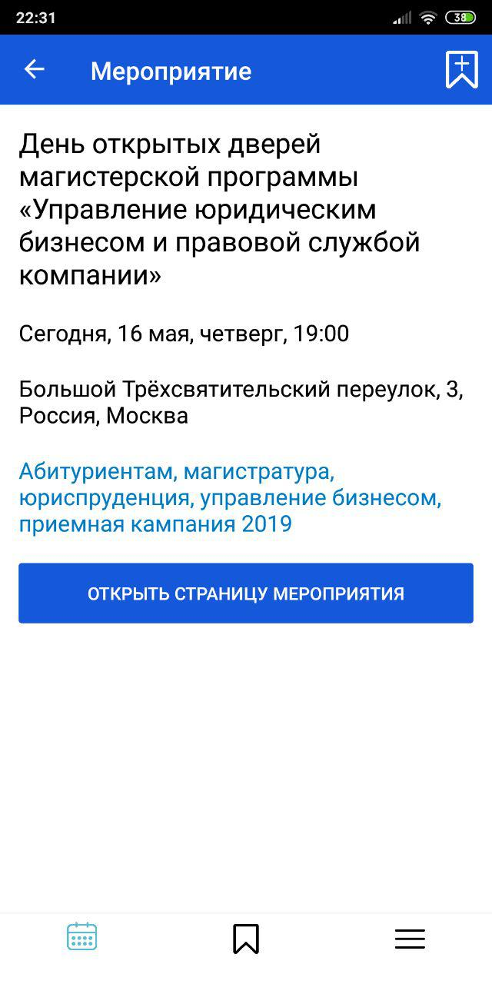
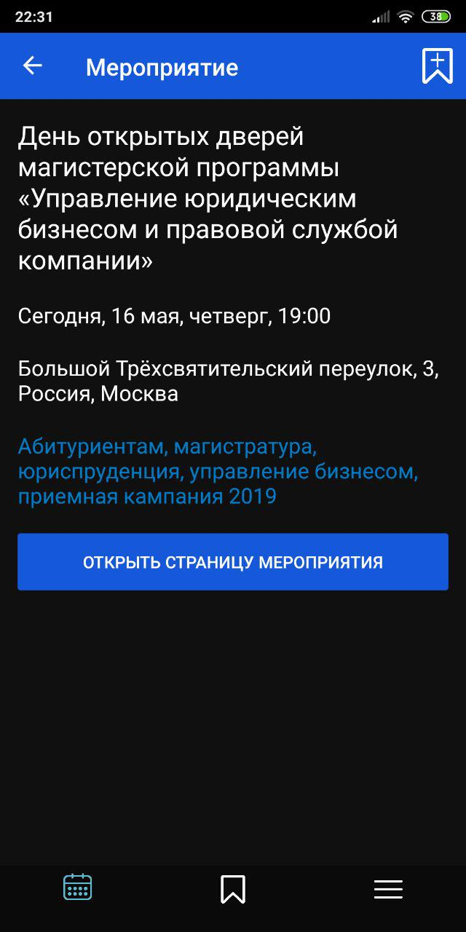
Подробности мероприятия
11

Slide 12

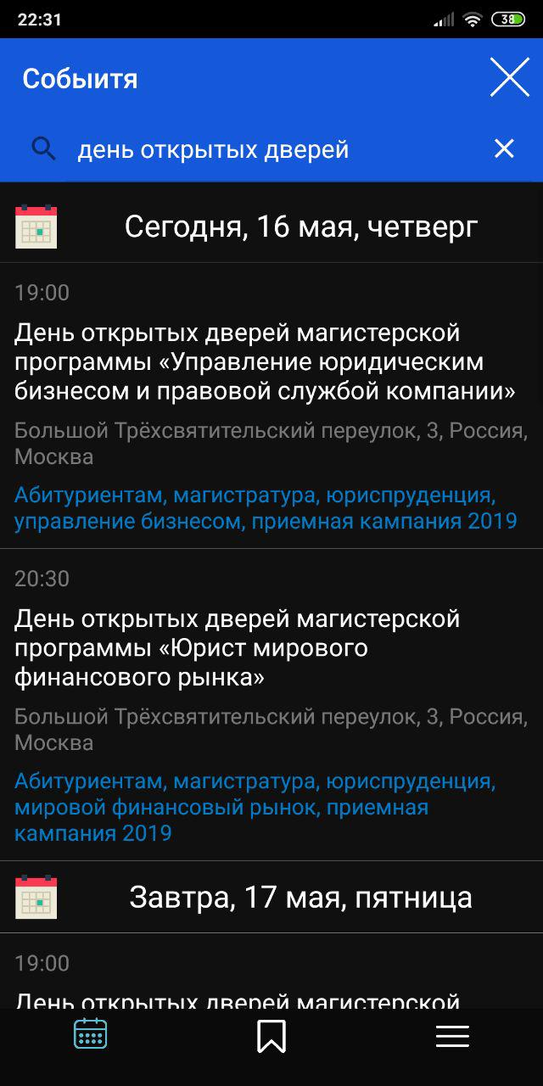
Поиск
12

Slide 13
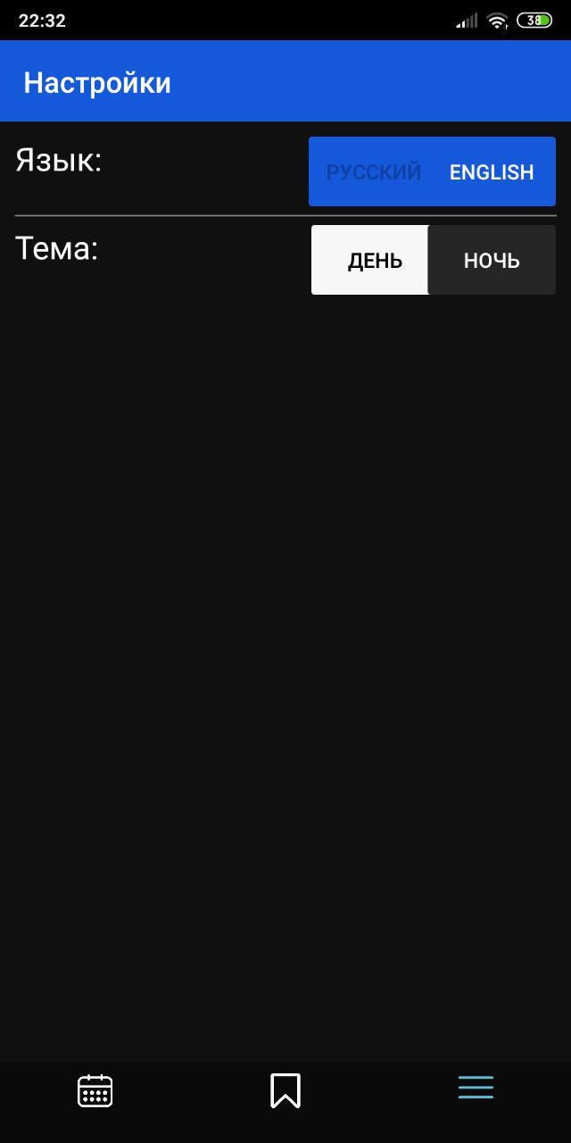
Настройки
13

Slide 14
Видео-демонстрация

Slide 15
Термины
C# – Язык програмирования
API – Программный интерфейс
Xamarin – фрэймворк для разработки приложений на языке C#.
JSON – формат представления данных.
HTTPS – протокол передачи данных.
Клиент – программа конечного пользователя.
Сервер – Компьютер, обменивающийся данными с клиентами.
HTML – Язык разметки.
фото
фото
фото
Высшая школа экономики, Москва, 2018
Высшая школа экономики, Москва, 2019

Slide 16
Алгоритм работы
Раз в час сервер Shakura.dev/ делает GET-запрос к сайтам hse.ru/news/announcements/ и hse.ru/en/news/announcements/ и парсит html страницы в JSON-данные о мероприятиях.
При запуске, клиент-приложение делает запрос к сайтам Shakura.dev/hseapi и Shakura.dev/hseapien и получает данные о мероприятиях и выводит их на экран.
Все изменения клиент-приложение сохраняет в память и применяет при следующем запуске.
фото
фото
фото
Высшая школа экономики, Москва, 2018
Высшая школа экономики, Москва, 2019

Slide 17
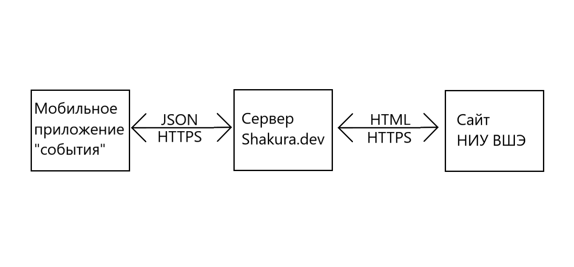
Обмен данными
фото
Shakura.dev/hseapi
Shakura.dev/hseapien
hse.ru/news/announcements/ hse.ru/en/news/announcements/
фото
Высшая школа экономики, Москва, 2019

Slide 18
Технологии и инструменты реализации
Ubuntu 16.04
Apache2
Python
Flask
JSON
Xamarin
C#
Xaml
Высшая школа экономики, Москва, 2018
Высшая школа экономики, Москва, 2019

Slide 19
Пути дальнейшей работы
фото
Написание IOS-приложения
Развитие логики работы с мероприятиями
Увеличение функционала
фото
Высшая школа экономики, Москва, 2018
Высшая школа экономики, Москва, 2019

Slide 20
Список использованных источников
Документация Xamarin - [Электронный ресурс]// URL: https://docs.microsoft.com/ru-ru/xamarin/ (Дата обращения: 11.05.2019, режим доступа: свободный).
Документация C# - [Электронный ресурс]// URL: https://docs.microsoft.com/ru-ru/dotnet/csharp/ (Дата обращения: 11.05.2019, режим доступа: свободный).
StackOverFlow - [Электронный ресурс]// URL: https://stackoverflow.com/ (Дата обращения: 20.05.2019, режим доступа: свободный).
фото
фото
Высшая школа экономики, Москва, 2018
Высшая школа экономики, Москва, 2019

Slide 21
Shakura.dev/HSEAPP
github.com/M2000h/HSE-APP
Шакура Максим Александрович
max2000turbo@gmail.com
Москва - 2019

